Slide 1


hihocoder.com
2017
October 15
Offer收割赛 #31
程序员通过编程找工作的平台

Slide 2
Offer收割赛 #31
H星人社交网络
枚举、双指针
Jerry的奶酪
最短路、状态压缩、动态规划
数字分拆II
贪心、动态规划
小Hi的座位安排计划
构造

Slide 3

H星人社交网络
题目描述
对于给定的$N$个数字$A_{1}\sim A_{N}$
一对数字$A_{i},A_{j≠i}$满足条件当且仅当它不满足任意如下条件
$A_{j}<\frac{1}{8}∗A_{i}+8$
$A_{j}>8∗A_{i}+8$
$A_{i}<88888$且$A_{j}>88888$
统计满足条件的数字对数量
$N≤{10}^{5}$

Slide 4

H星人社交网络
样例解释
$A=\left\{10,80\right\}$
对于$\left(10,80\right)$
$10<\frac{1}{8}∗80+8$
对于$\left(80,10\right)$
$80≥\frac{1}{8}∗10+8$
$80≤8∗10+8$
$80≤88888$

Slide 5

H星人社交网络
基本思路
问题类型
统计满足条件的方案数量
基本思路
枚举所有数字对$\left(A_{i},A_{j}\right)$
判断是否满足题目要求
统计满足要求的数字对数量
$O\left(N^{2}\right)$

Slide 6
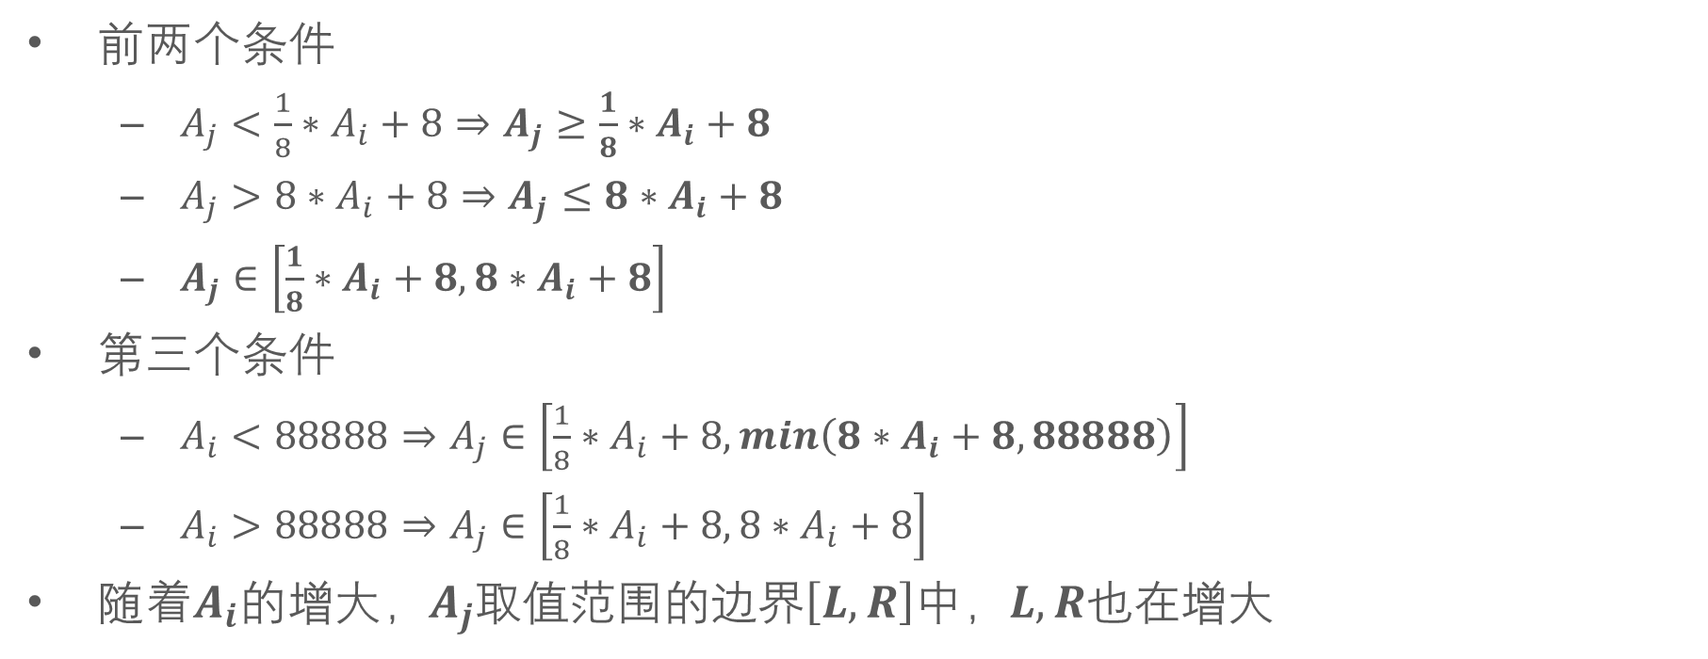
H星人社交网络
优化思路
前两个条件
$A_{j}<\frac{1}{8}∗A_{i}+8⇒A_{j}≥\frac{1}{8}∗A_{i}+8$
$A_{j}>8∗A_{i}+8⇒A_{j}≤8∗A_{i}+8$
$A_{j}∈\left[\frac{1}{8}∗A_{i}+8, 8∗A_{i}+8\right]$
第三个条件
$A_{i}<88888⇒A_{j}∈\left[\frac{1}{8}∗A_{i}+8, min\left(8∗A_{i}+8,88888\right)\right]$
$A_{i}>88888⇒A_{j}∈\left[\frac{1}{8}∗A_{i}+8, 8∗A_{i}+8\right]$
随着$A_{i}$的增大，$A_{j}$取值范围的边界$\left[L,R\right]$中，$L,R$也在增大

Slide 7
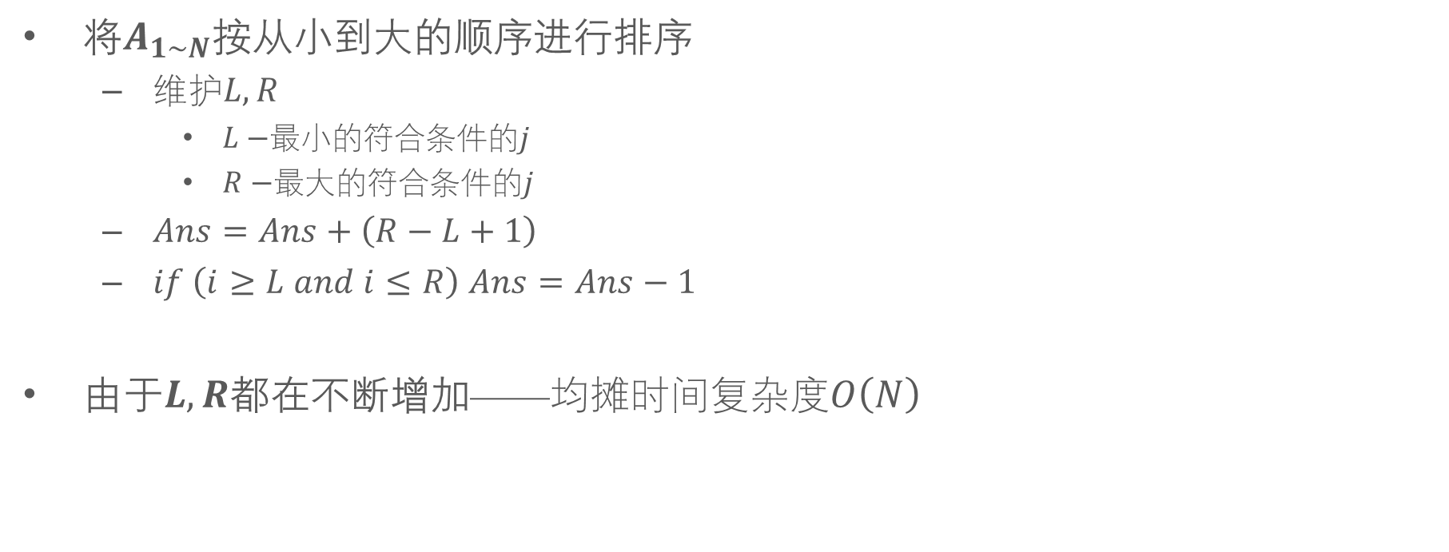
H星人社交网络
双指针
将$A_{1\sim N}$按从小到大的顺序进行排序
维护$L,R$
$L−$最小的符合条件的$j$
$R−$最大的符合条件的$j$
$Ans=Ans+\left(R−L+1\right)$
$if \left(i≥L and i≤R\right) Ans=Ans−1$
由于$L,R$都在不断增加——均摊时间复杂度$O\left(N\right)$

Slide 8

H星人社交网络
实现代码
$$l=0,r=−1$$
$$for \left(i=0\sim \left(n−1\right)\right) \{$$
$while \left(l<n and a\left[l\right]∗8<a\left[i\right]+64\right) l=l+1$
$while \left(r+1<n and a\left[r+1\right]≤a\left[i\right]+8 and \left(a\left[i\right]≥88888 or a\left[r+1\right]≤88888\right)\right) r=r+1$
$if \left(l≤r\right) \{$
$ans=ans+\left(r−l+1\right)$
$if \left(i≥l and i≤r\right) ans=ans−1$
$\}$
$$\}$$
$$print(ans)$$

Slide 9
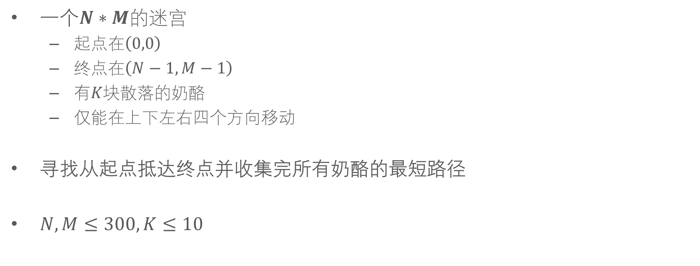
Jerry的奶酪
题目描述
一个$N∗M$的迷宫
起点在$\left(0,0\right)$
终点在$\left(N−1,M−1\right)$
有$K块$散落的奶酪
仅能在上下左右四个方向移动
寻找从起点抵达终点并收集完所有奶酪的最短路径
$N,M≤300,K≤10$

Slide 10

Jerry的奶酪
样例解释
$Answer=16$

Slide 11
Jerry的奶酪
基本思路
问题类型
寻找最优的方案
基本思路
深度优先搜索，记录访问哪些奶酪
维护最优的方案
指数级、死循环

Slide 12
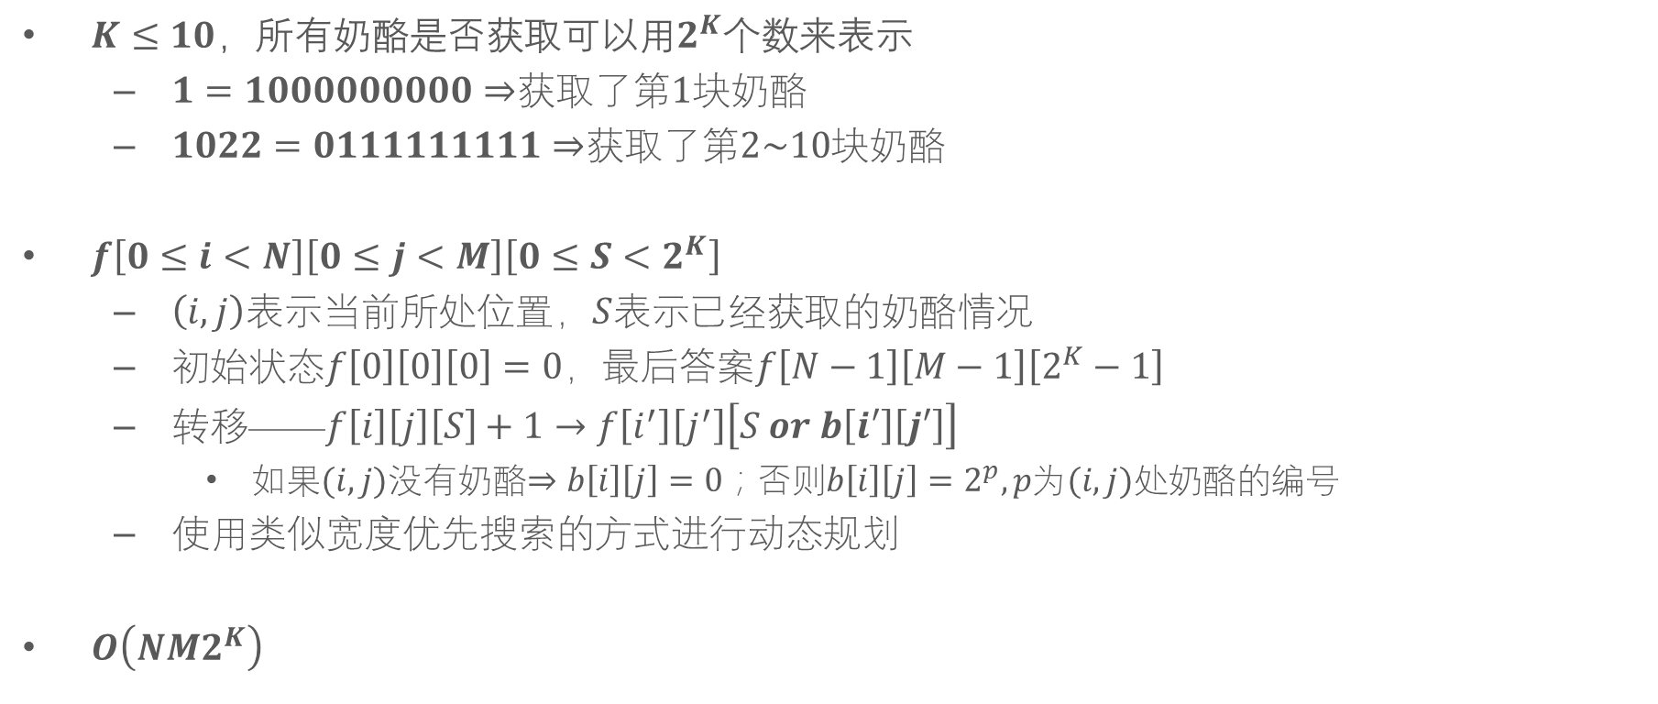
Jerry的奶酪
状态压缩+动态规划
$K≤10$，所有奶酪是否获取可以用$2^{K}$个数来表示
$1=1000000000⇒$获取了第$1$块奶酪
$1022=0111111111⇒$获取了第$2\sim 10$块奶酪
$f\left[0≤i<N\right]\left[0≤j<M\right]\left[0≤S<2^{K}\right]$
$\left(i,j\right)$表示当前所处位置，$S$表示已经获取的奶酪情况
初始状态$f\left[0\right]\left[0\right]\left[0\right]=0$，最后答案$f\left[N−1\right]\left[M−1\right]\left[2^{K}−1\right]$
转移——$f\left[i\right]\left[j\right]\left[S\right]+1→f\left[i^{′}\right]\left[j^{′}\right]\left[S or b\left[i′\right]\left[j′\right]\right]$
如果$(i,j)$没有奶酪$⇒b\left[i\right]\left[j\right]=0$；否则$b\left[i\right]\left[j\right]=2^{p},p$为$(i,j)处$奶酪的编号
使用类似宽度优先搜索的方式进行动态规划
$O\left(NM2^{K}\right)$

Slide 13
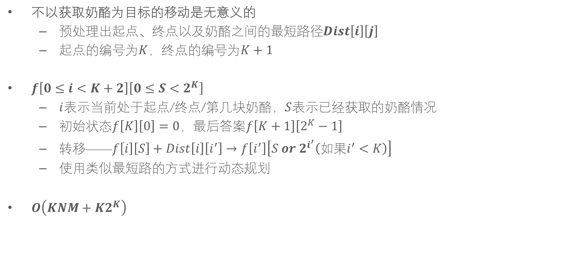
Jerry的奶酪
进一步优化
不以获取奶酪为目标的移动是无意义的
预处理出起点、终点以及奶酪之间的最短路径$Dist\left[i\right]\left[j\right]$
起点的编号为$K$，终点的编号为$K+1$
$f\left[0≤i<K+2\right]\left[0≤S<2^{K}\right]$
$i$表示当前处于起点/终点/第几块奶酪，$S$表示已经获取的奶酪情况
初始状态$f\left[K\right]\left[0\right]=0$，最后答案$f\left[K+1\right]\left[2^{K}−1\right]$
转移——$f\left[i\right]\left[S\right]+Dist\left[i\right]\left[i^{′}\right]→f\left[i^{′}\right]\left[S or 2^{i^{′}}\left(如果i^{′}<K\right)\right]$
使用类似最短路的方式进行动态规划
$O\left(KNM+K2^{K}\right)$

Slide 14
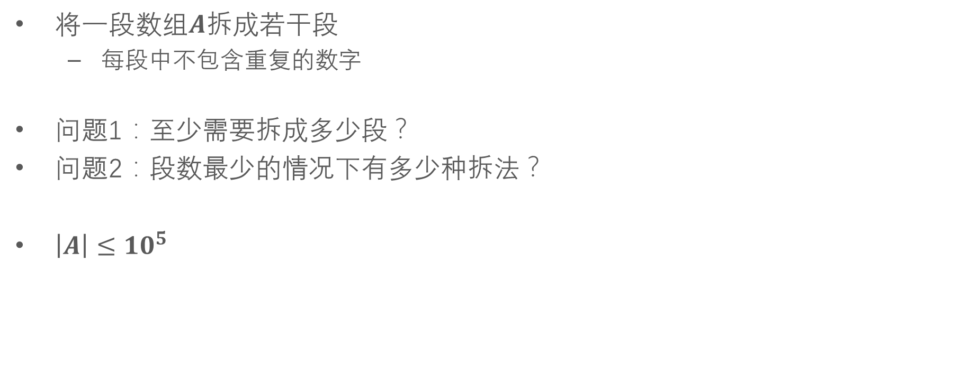
数组分拆II
问题描述
将一段数组$A$拆成若干段
每段中不包含重复的数字
问题1：至少需要拆成多少段？
问题2：段数最少的情况下有多少种拆法？
$\left|A\right|≤{10}^{5}$

Slide 15

数组分拆II
样例解释
$[1, 2, 3, 1, 2, 1] ⇒$
$[1], [2, 3, 1], [2, 1]$
$[1, 2], [3, 1], [2, 1]$
$[1, 2], [3, 1, 2], [1]$
$[1, 2, 3], [1], [2, 1]$
$[1, 2, 3], [1, 2], [1]$

Slide 16
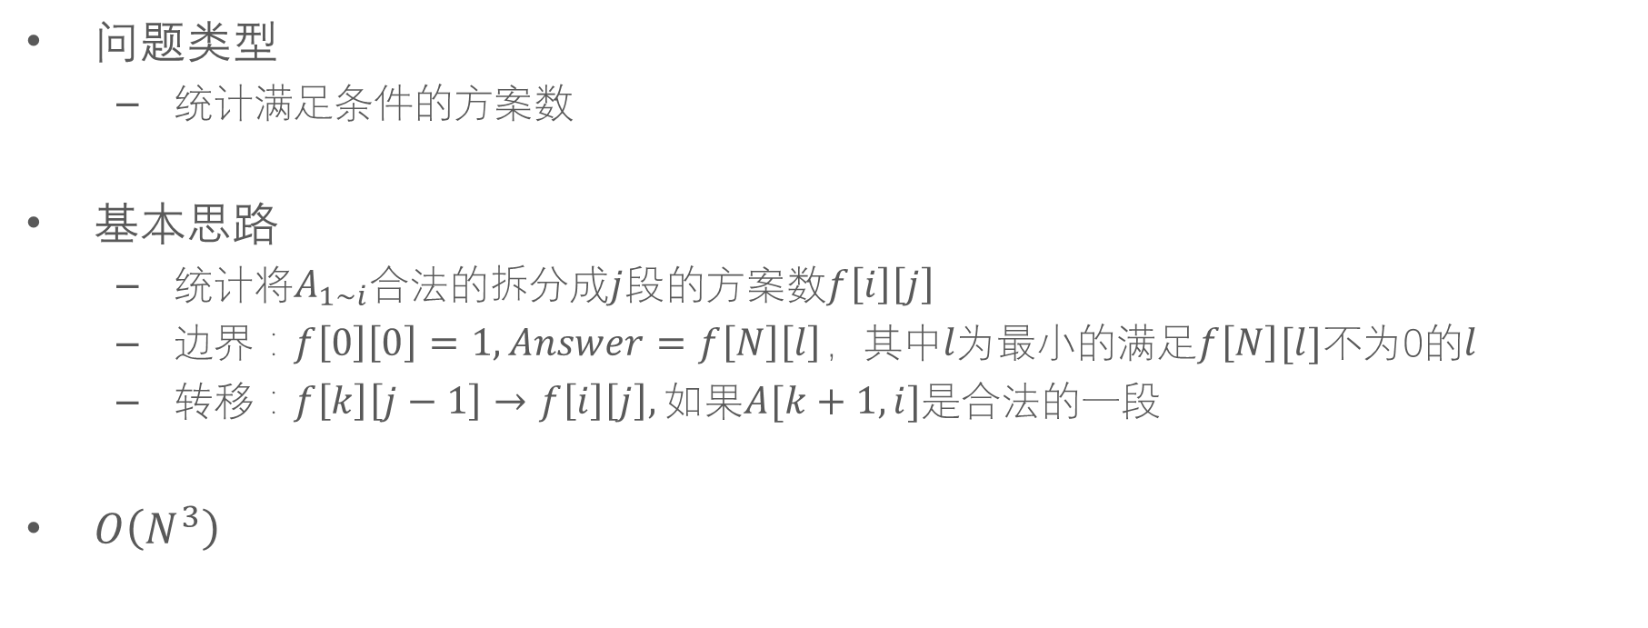
数组分拆II
基本思路
问题类型
统计满足条件的方案数
基本思路
统计将$A_{1\sim i}$合法的拆分成$j$段的方案数$f\left[i\right]\left[j\right]$
边界：$f\left[0\right]\left[0\right]=1,Answer=f\left[N\right]\left[l\right]，$其中$l$为最小的满足$f\left[N\right][l]不为$0的$l$
转移：$f\left[k\right]\left[j−1\right]→f\left[i\right]\left[j\right],如果A[k+1,i]$是合法的一段
$O\left(N^{3}\right)$

Slide 17

数组分拆II
转移实例
$[1, 2, 3, 1, 2, 1]$
$f\left[6\right]\left[3\right]=f\left[5\right]\left[2\right]+f\left[4\right]\left[2\right]$
$[1, 2, 3,1, 2], [1]$
$\left[1, 2, 3,1\right], [2, 1]$
$f\left[5\right]\left[2\right]=f\left[4\right]\left[1\right]+f\left[3\right]\left[1\right]+f\left[2\right]\left[1\right]$
$\left[1, 2, 3,1\right], \left[2\right]$
$[1, 2, 3],[1, 2]$
$\left[1, 2\right], [3,1, 2]$

Slide 18
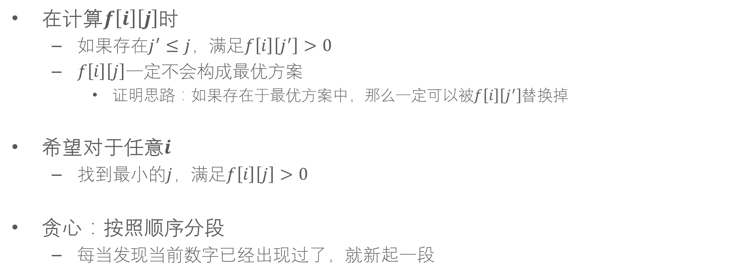
数组分拆II
优化思路
在计算$f\left[i\right]\left[j\right]$时
如果存在$j^{′}≤j$，满足$f\left[i\right]\left[j^{′}\right]>0$
$f\left[i\right]\left[j\right]$一定不会构成最优方案
证明思路：如果存在于最优方案中，那么一定可以被$f\left[i\right]\left[j^{′}\right]$替换掉
希望对于任意$i$
找到最小的$j$，满足$f\left[i\right]\left[j\right]>0$
贪心：按照顺序分段
每当发现当前数字已经出现过了，就新起一段

Slide 19

数组分拆II
贪心实例
$[1, 2, 3, 1, 2, 1]$
计算$b[i]$——$min\left(j | f\left[i\right]\left[j\right]>0\right)$
$\left[1\right]⇒b\left[1\right]=1$
$\left[1,2\right]⇒b\left[2\right]=1$
$\left[1,2,3\right]⇒b\left[3\right]=1$
$\left[1,2,3\right]\left[1\right]⇒b\left[4\right]=2$
$\left[1,2,3\right]\left[1,2\right]⇒b\left[5\right]=2$
$\left[1,2,3\right]\left[1,2\right]\left[1\right]⇒b\left[6\right]=3$
证明思路：依次证明这样分出的每一段一定构成最优解

Slide 20
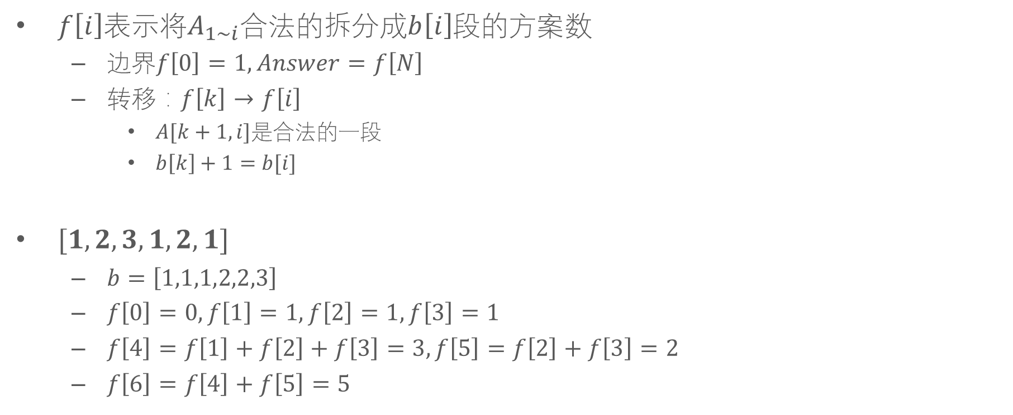
数组分拆II
优化后的统计方程
$f\left[i\right]$表示将$A_{1\sim i}$合法的拆分成$b\left[i\right]$段的方案数
边界$f\left[0\right]=1,Answer=f\left[N\right]$
转移：$f\left[k\right]→f\left[i\right]$
$A[k+1,i]$是合法的一段
$b\left[k\right]+1=b[i]$
$[1, 2, 3, 1, 2, 1]$
$b=\left[1,1,1,2,2,3\right]$
$f\left[0\right]=0,f\left[1\right]=1,f\left[2\right]=1,f\left[3\right]=1$
$f\left[4\right]=f\left[1\right]+f\left[2\right]+f\left[3\right]=3,f\left[5\right]=f\left[2\right]+f\left[3\right]=2$
$f\left[6\right]=f\left[4\right]+f\left[5\right]=5$

Slide 21
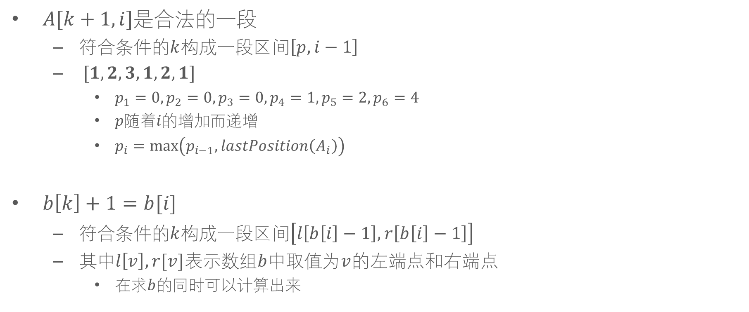
数组分拆II
进一步优化
$A[k+1,i]$是合法的一段
符合条件的$k$构成一段区间$\left[p,i−1\right]$
$[1, 2, 3, 1, 2, 1]$
$p_{1}=0,p_{2}=0,p_{3}=0,p_{4}=1,p_{5}=2,p_{6}=4$
$p$随着$i$的增加而递增
$p_{i}=\max\left(p_{i−1},lastPosition\left(A_{i}\right)\right)$
$b\left[k\right]+1=b[i]$
符合条件的$k$构成一段区间$\left[l\left[b\left[i\right]−1\right],r\left[b\left[i\right]−1\right]\right]$
其中$l\left[v\right],r[v]$表示数组$b$中取值为$v$的左端点和右端点
在求$b$的同时可以计算出来

Slide 22
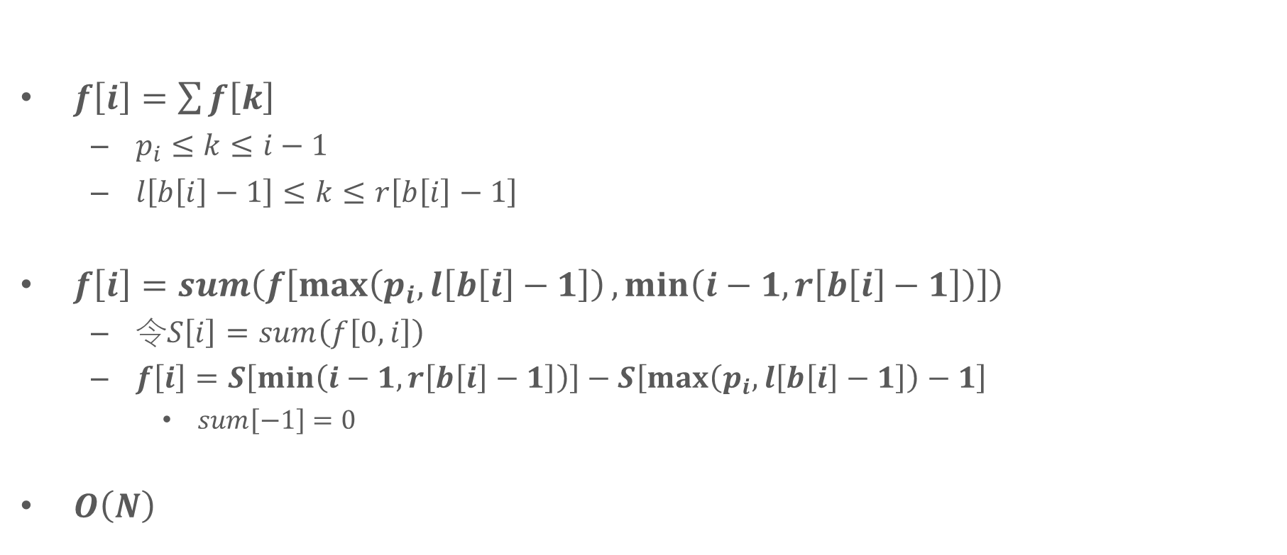
数组分拆II
优化后的统计方程
$f\left[i\right]=\sum{f\left[k\right]}$
$p_{i}≤k≤i−1$
$l\left[b\left[i\right]−1\right]≤k≤r\left[b\left[i\right]−1\right]$
$f\left[i\right]=sum\left(f\left[\max\left(p_{i},l\left[b\left[i\right]−1\right]\right),\min\left(i−1,r\left[b\left[i\right]−1\right]\right)\right]\right)$
令$S\left[i\right]=sum\left(f\left[0,i\right]\right)$
$f\left[i\right]=S\left[\min\left(i−1,r\left[b\left[i\right]−1\right]\right)\right]−S\left[\max\left(p_{i},l\left[b\left[i\right]−1\right]\right)−1\right]$
$sum\left[−1\right]=0$
$O\left(N\right)$

Slide 23
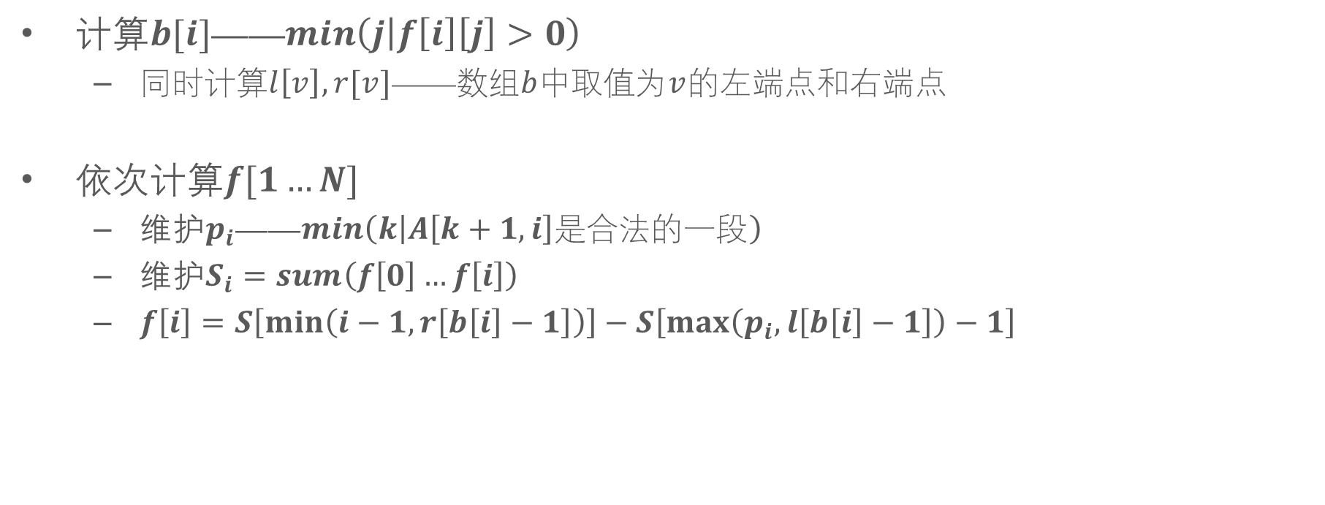
数组分拆II
总体流程
计算$b[i]$——$min\left(j | f\left[i\right]\left[j\right]>0\right)$
同时$计算l\left[v\right],r[v]$——数组$b$中取值为$v$的左端点和右端点
依次计算$f[1…N]$
维护$p_{i}$——$min\left(k | A\left[k+1,i\right]是合法的一段\right)$
维护$S_{i}=sum\left(f\left[0\right]…f\left[i\right]\right)$
$f\left[i\right]=S\left[\min\left(i−1,r\left[b\left[i\right]−1\right]\right)\right]−S\left[\max\left(p_{i},l\left[b\left[i\right]−1\right]\right)−1\right]$

Slide 24

小Hi的座位安排计划
问题描述
对于一个$N$个点的完全图
生成若干条的哈密尔顿路径
即经过每个点正好一次
使得完全图的所有边都被覆盖
问最少需要生成多少条路径？
$N≤500$

Slide 25

小Hi的座位安排计划
样例解释
$N=3, 1−2−3−1$
$1−2−3$
$1−3−2$
只需要两条路径即可覆盖

Slide 26

小Hi的座位安排计划
构造思路
一共有$\frac{N∗\left(N−1\right)}{2}$条边
一条哈密尔顿路径可以覆盖$\frac{N−1}{2}$
理想情况下只需要$\left\lceil \frac{N}{2}\right\rceil$条路径

Slide 27
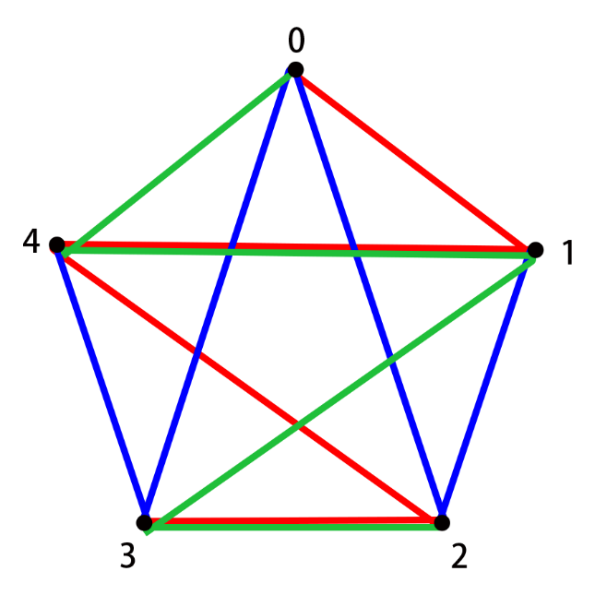
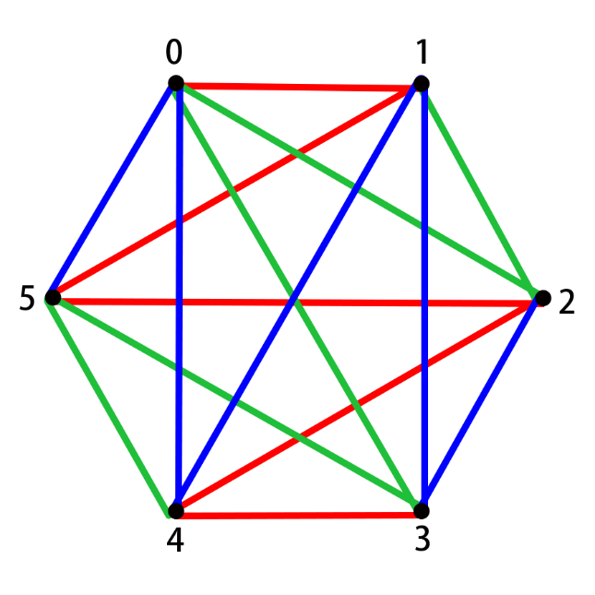
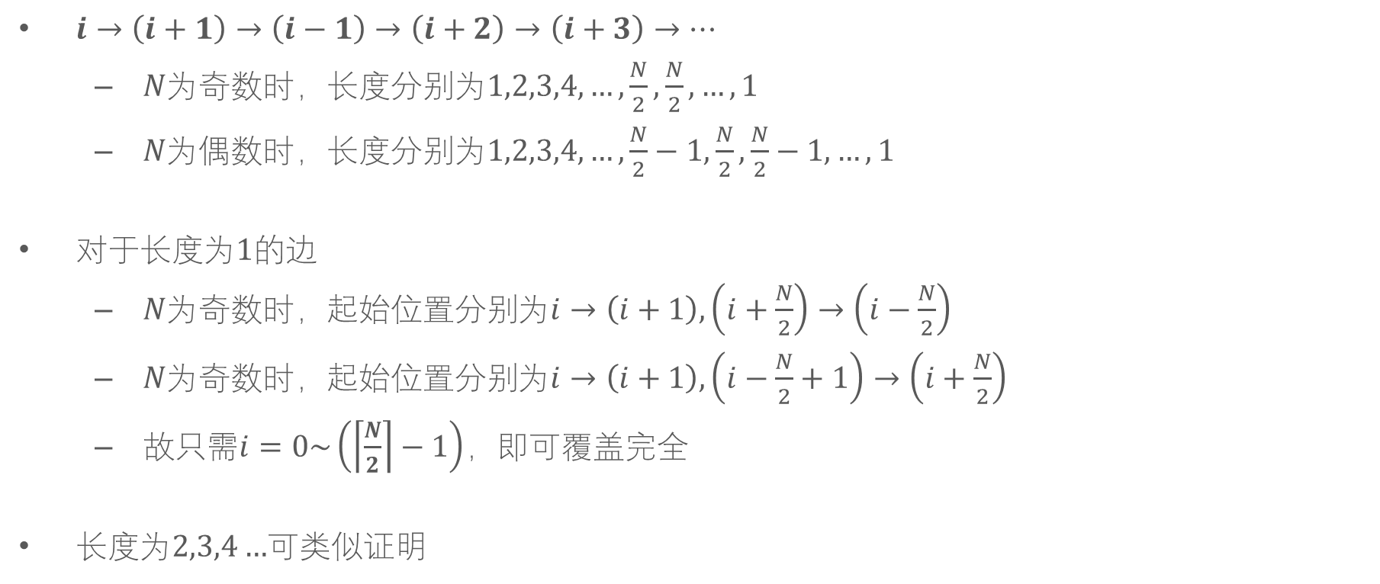
小Hi的座位安排计划
构造思路
$i→\left(i+1\right)→\left(i−1\right)→\left(i+2\right)→\left(i+3\right)→…$
$N$为奇数时，长度分别为$1,2,3,4,…,\frac{N}{2},\frac{N}{2},…,1$
$N$为偶数时，长度分别为$1,2,3,4,…,\frac{N}{2}−1,\frac{N}{2},\frac{N}{2}−1,…,1$
对于长度为$1$的边
$N$为奇数时，起始位置分别为$i→\left(i+1\right),\left(i+\frac{N}{2}\right)→\left(i−\frac{N}{2}\right)$
$N$为奇数时，起始位置分别为$i→\left(i+1\right),\left(i−\frac{N}{2}+1\right)→\left(i+\frac{N}{2}\right)$
故只需$i=0\sim \left(\left\lceil \frac{N}{2}\right\rceil −1\right)$，即可覆盖完全
长度为$2,3,4…$可类似证明

Slide 28
提问时间

